Slide 1






Nhiệt liệt chào mừng quý thầy cô về dự giờ thăm lớp
Notes:
luongtran8495@gmail.com

Slide 2



DORAEMON CÂU CÁ

Slide 3








GIỎI QUÁ
Bắt đầu!
TIẾC QUÁ
HẾT GIỜ
Đường gì mà có đường ray
Xình xịch tàu chạy đêm ngày bạn ơi ?
A. Đường sắt
B. Đường biển

Slide 4


GIỎI QUÁ
Bắt đầu!
TIẾC QUÁ
HẾT GIỜ
Đường gì ở tít trên cao
Máy bay lên tận vì sao đường gì ?
A. Đường hàng không
B. Đường bộ

Slide 5


GIỎI QUÁ
Bắt đầu!
TIẾC QUÁ
HẾT GIỜ
Xe bốn bánh
Chạy bon bon
Kêu bíp bíp
Là xe gì?
A. Xe máy
B. Ô tô

Slide 6


Hoạt động nhóm (5’)
Hoạt động giao thông và hoạt động mua, bán hàng hóa ở địa phương
Hoạt động giao thông
Hoạt động mua, bán hàng hóa
Đường giao thông
Nơi
mua, bán
?
?
Đường bộ
?
?
?
Chợ
?
Phương tiện giao thông
?
?
Ô tô
Hàng hóa
?
?
Gạo

Slide 7

Đường
giao thông
Phương tiện giao thông
Đường sắt
Tàu hỏa
Gợi ý:
Tàu thủy
Đường thủy
Thuyền
Hoạt động
giao thông
Xe máy
Đường bộ
Xe đạp
Ô tô
Đường hàng không
Máy bay

Slide 8
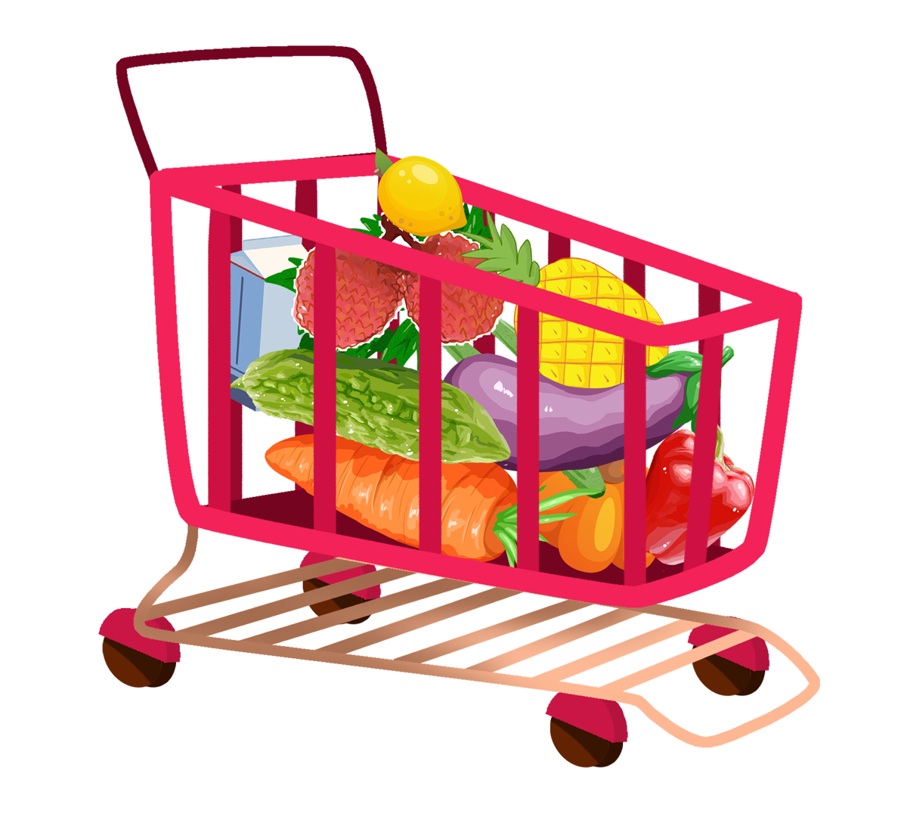
Nơi mua,
bán hàng hóa
Hàng hóa
Gợi ý:
Siêu thị
Quần áo
Hoạt động mua, bán hàng hóa
Rau, quả
Trung tâm thương mại
Gạo
Chợ
Thịt

Slide 9


Ấn để đến trang sách

Slide 10




Câu 1: Trong các phương tiện sau, phương tiện nào đi trên loại đường giao thông đường thủy?
A. Cáp treo.
B. Thuyền, ca nô, tàu bè.
C. Xe máy.
D. Tên lửa.

Slide 11
Câu 2: Trong các phương tiện sau, phương tiện nào đi trên loại đường giao thông đường hàng không?
A. Máy bay, trực thăng.
B. Ô tô.
C. Xe buýt.
D. Tàu thuyền.

Slide 12
Câu 3: Trong các hàng hóa sau, hàng hóa nào không thuộc nhóm hàng thiết yếu trong cuộc sống hàng ngày?
A. Lương thực, thực phẩm.
B. Bánh kẹo.
C. Linh kiện điện tử.
D. Hoa quả.
Notes:
Hướng dẫn: GV click vào đồng hồ để bấm giờ >> sau khi HS trả lời đúng, GV click vào hình ngôi sao để quay về màn hình nuôi cá.

Slide 13
Câu 4: Trong các đặc điểm sau, đặc điểm nào không đúng khi mua hàng hóa ở siêu thị?
A. Thanh toán tiền mặt.
B. Được tự do trả giá.
C. Mua hàng theo giá niêm yết
D. Thanh toán bằng thẻ ngân hàng.

Slide 14
Chào tạm biệt

Slide 16
Hoạt động giao thông và hoạt động mua, bán hàng hóa ở địa phương
Hoạt động giao thông
Hoạt động mua, bán hàng hóa
Đường giao thông
Nơi
mua, bán
?
?
Đường bộ
?
?
?
Chợ
?
Phương tiện giao thông
?
?
Ô tô
Hàng hóa
?
?
Gạo

